Slide 1
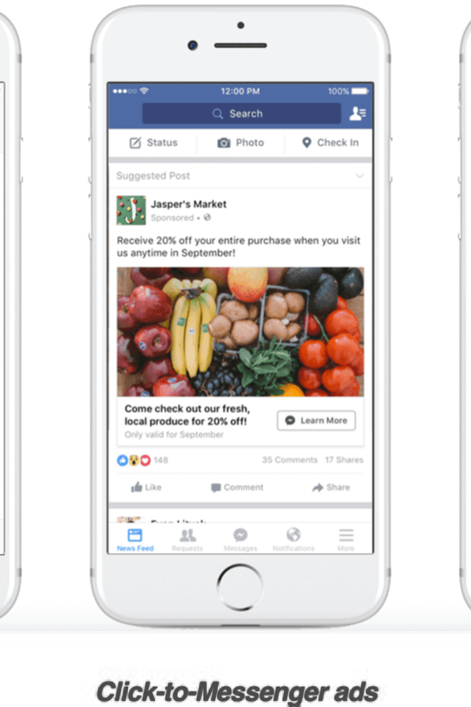

Analyse des Campagnes Publicitaires Facebook
Une étude approfondie pour connaître quelle campagne a le mieux marcher et comment maximiser l'impact de la publicité sur Facebook.
by adam.z

Slide 2

Objectif de l'étude
Décrypter les Données 🕵️
Optimiser la Stratégie🚀
Comprendre les variables clés qui impactent les résultats de la campagne Facebook et déterminée quel campagne est la meilleur.
Développer des recommandations pour améliorer les futurs efforts de marketing sur Facebook.

Slide 3



Description des Données
Source
Format
Pré-traitement
Données provenant de Facebook Ads(pris sur kaggle)
Jeux de données structurés incluant les informations démographiques, les performances de la publicité et les coûts de la campagne.
Ce processus implique le nettoyage, la transformation et la normalisation des données pour garantir qu’elles soient prêtes à être analysées.

Slide 4

Pré-traitement des Données
1
Nettoyage des Données 🧹
Suppression des valeurs manquantes et des outliers potentiels pour garantir la qualité des données.
Transformation des Données 📈
2
Étape cruciale pour intégrer les différentes sources de données et permettre l'analyse complète.
3
Normalisation des Données 📊
Transformation des variables en une plage définie pour éviter la confusion et la déformation des résultats.

Slide 5

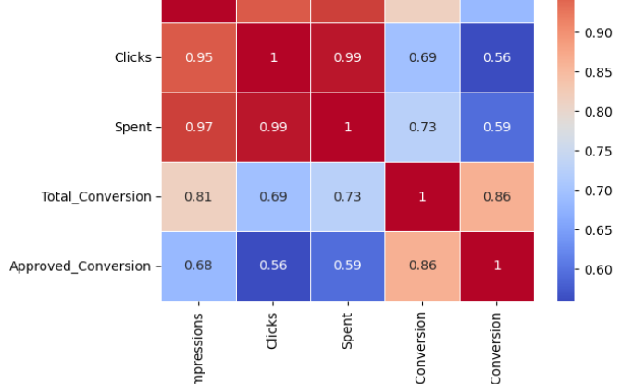
Analyse Exploratoire
Visualisation des Données 🔍
Analyse de Corrélation 📊
Heatmaps, Scatterplots and Histograms.
Déterminer les variables qui ont un impact significatif sur le succès de la publicité et les regrouper en segments pertinents.

Slide 6
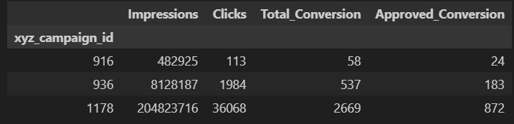
Performance de chaque campagne
Pour les détails de l’analyse cliquer ici: Analyse_détaillé

Slide 7
Rapport d’analyse :

Slide 8
Conclusion et Recommandations
Conclusion
Recommandations
En conclusion la campagne ayant le mieux fonctionner et la campagne C (1178) mais on peut quand même constaté que la campagne A (916) est plus rentable
Investir plus dans la campagne A (916)
Il faudrait aussi ce focalisé sur les tranche d’age qui ont le plus été intéressé
On pourrait aussi repartir les cout sur les différentes campagne
En analysant les campagnes publicitaires Facebook on peut optimiser les ventes tout en minimisant les coûts.

